Slide 1
Willkommen zur Elternschulung
"Dieses Foto" von Unbekannter Autor ist lizenziert gemäß CC BY-SA

Slide 2
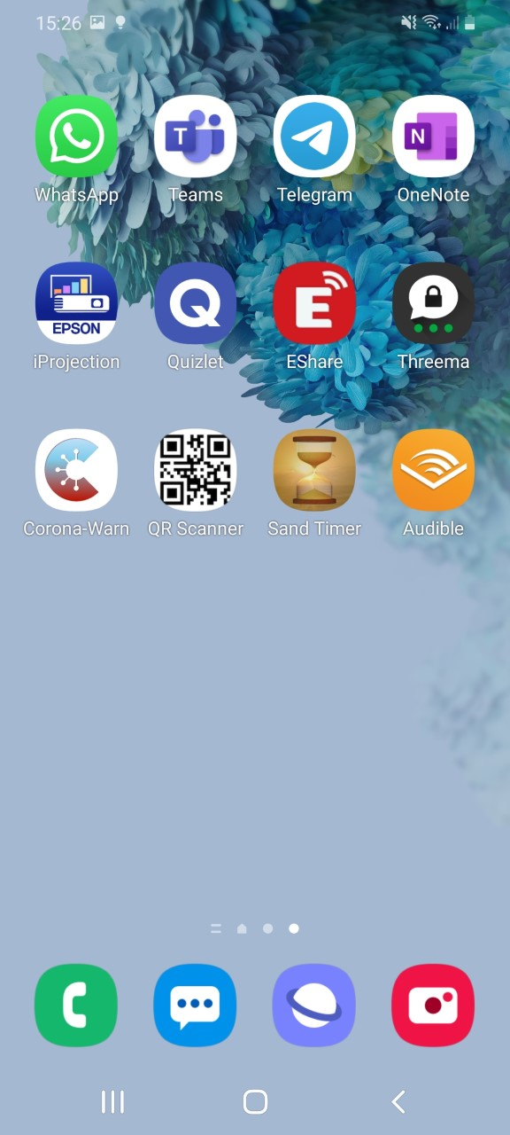
Auf dem Handy sollten die Apps Teams und OneNote heruntergeladen sein.
Zunächst öffnen Sie die App Teams.

Slide 3
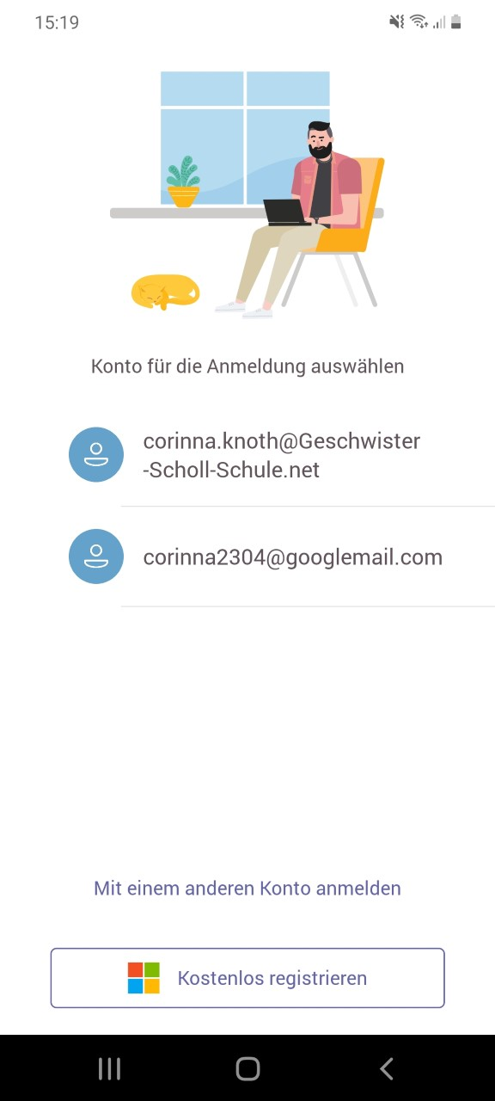
Anmeldung mit den Office-Zugangsdaten Ihres Kindes:
Benutzername:
schulische Mailadresse
Passwort:
Nach Eingabe des Initialpasswortes suchen Sie sich ein neues Passwort aus, schreiben es unbedingt auf und verwahren es sicher!

Slide 4
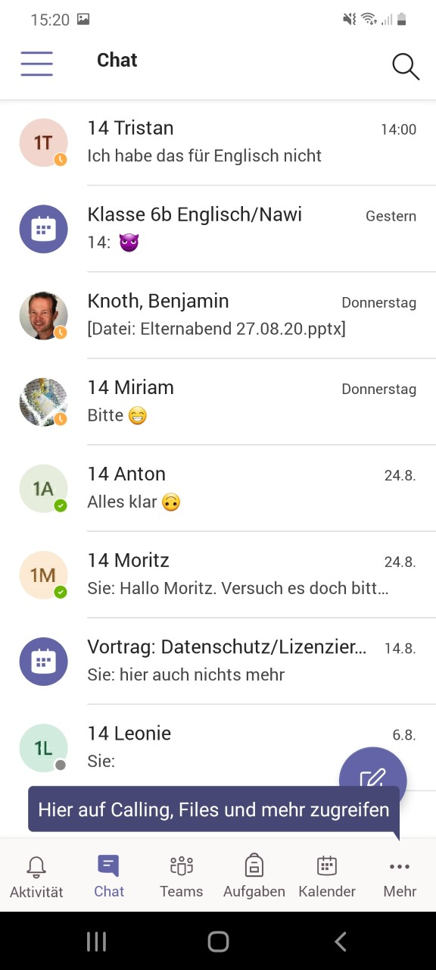
Nach dem Öffnen bzw. der Anmeldung wählen Sie in der Übersichtsleiste ‚Teams‘ aus.
Sie gelangen zu einer Übersicht aller Teams in denen Ihr Kind Mitglied ist.
Sollten hier Teams fehlen, stellen Sie sicher, dass Sie mit dem richtigen Account angemeldet sind.
Nehmen Sie ansonsten Kontakt zur Klassenleitung auf.
Evtl. wurde ein Kind einfach in ein Team noch nicht eingefügt.

Slide 5
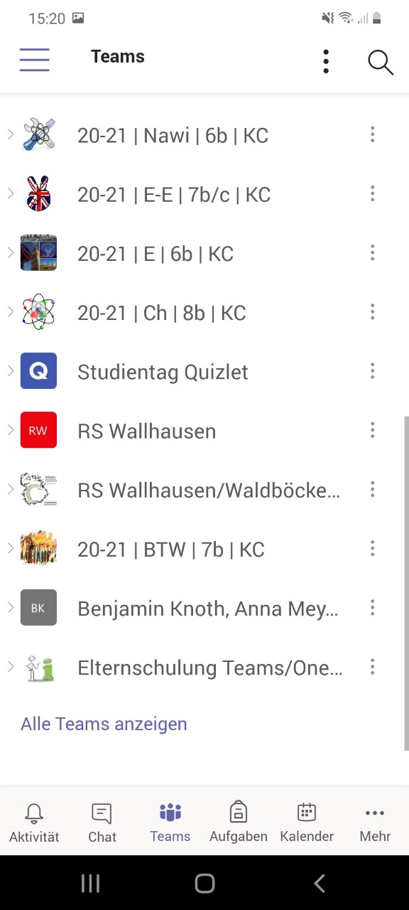
Wählen Sie das gewünschte Team aus.

Slide 6
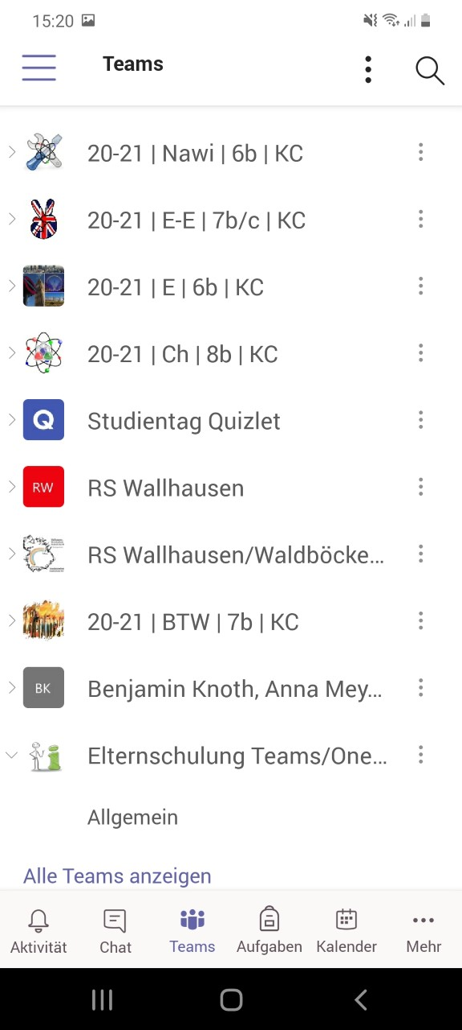
Durch Antippen des Teams erscheinen die Kanäle, die in einem Team angelegt wurden. Der Kanal ‚Allgemein‘ ist immer vorinstalliert.
Diesen müssen Sie auswählen.

Slide 7
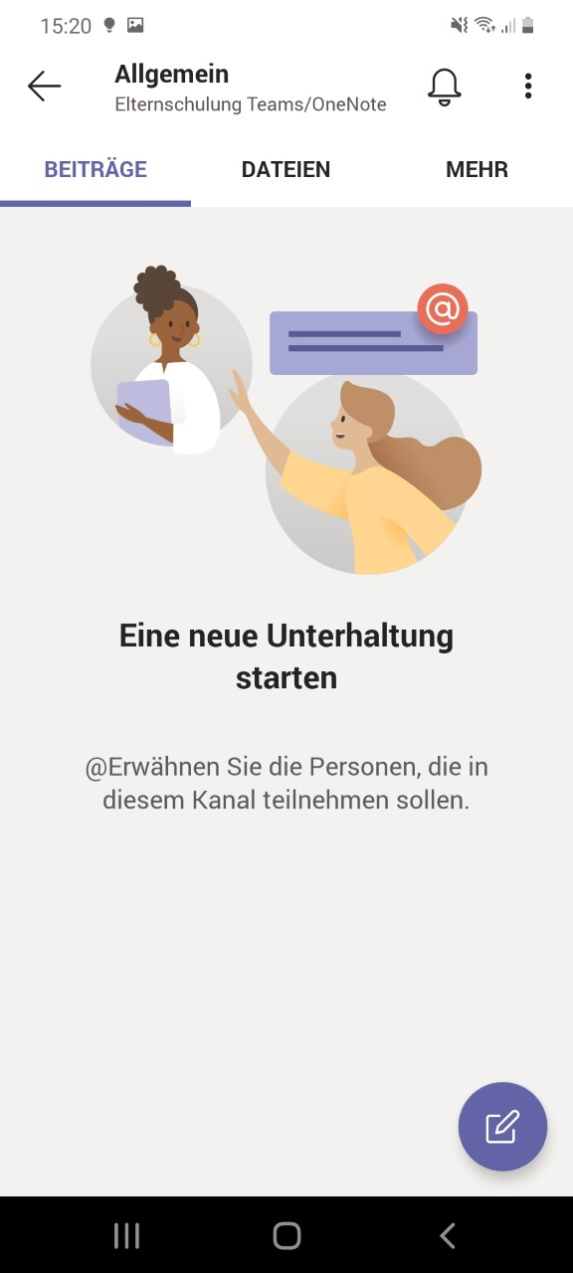
Das erste, das Sie in JEDEM Team Ihres Kindes tun sollten, ist die Kanalbenachrichtigungen einzuschalten.
Ansonsten erhalten Sie keine Nachrichten, die in einem Kanal veröffentlicht werden!
Ist das Glockensymbol durchgestrichen, sind die Kanalbenachrichtigungen ausgeschaltet.
Dann müssen Sie die Glocke antippen.

Slide 8
Wählen Sie die Option ‚Alle neuen Nachrichten in diesem Kanal‘ aus.
Nun werden Sie über alle Nachrichten in diesem Kanal informiert (Klingelton bzw. Anzeige auf dem Handydisplay).

Slide 9
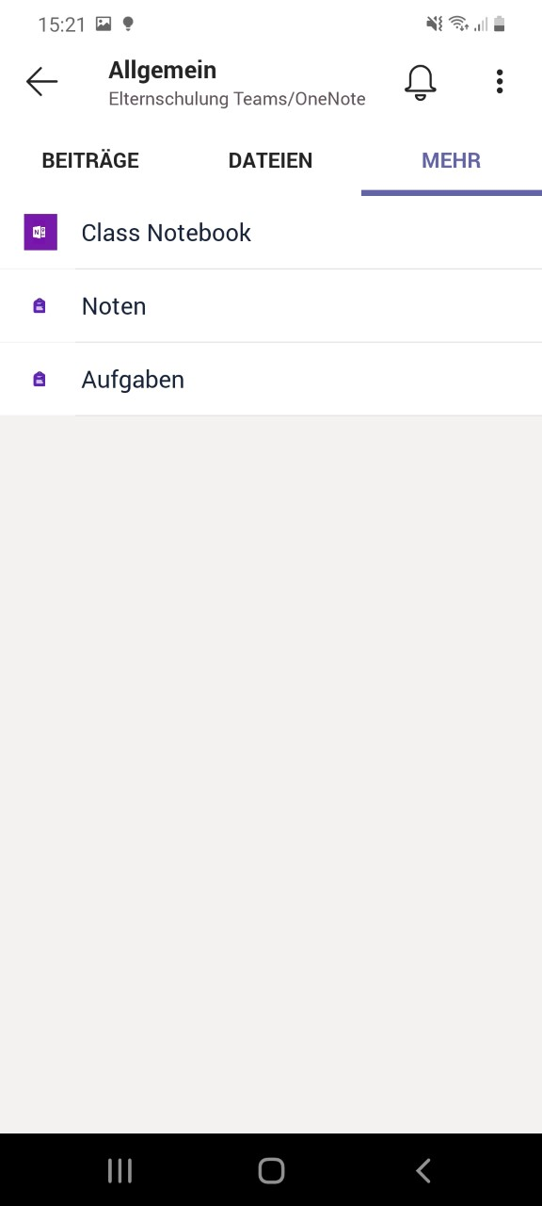
Um ins Kursnotizbuch (also OneNote) zu gelangen, wählen Sie zunächst ‚Mehr‘ auf dem Handy aus.
Anschließend ‚Class Notebook‘ oder ‚Kursnotizbuch‘.

Slide 10
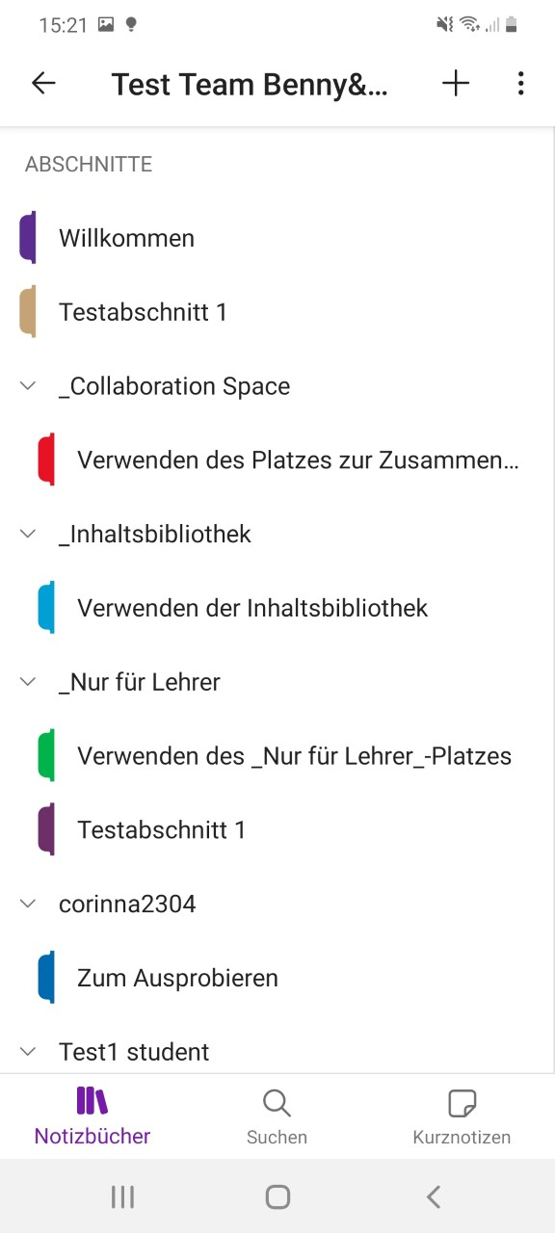
Wählen Sie dann unten links ‚Notizbücher‘ aus.

Slide 11
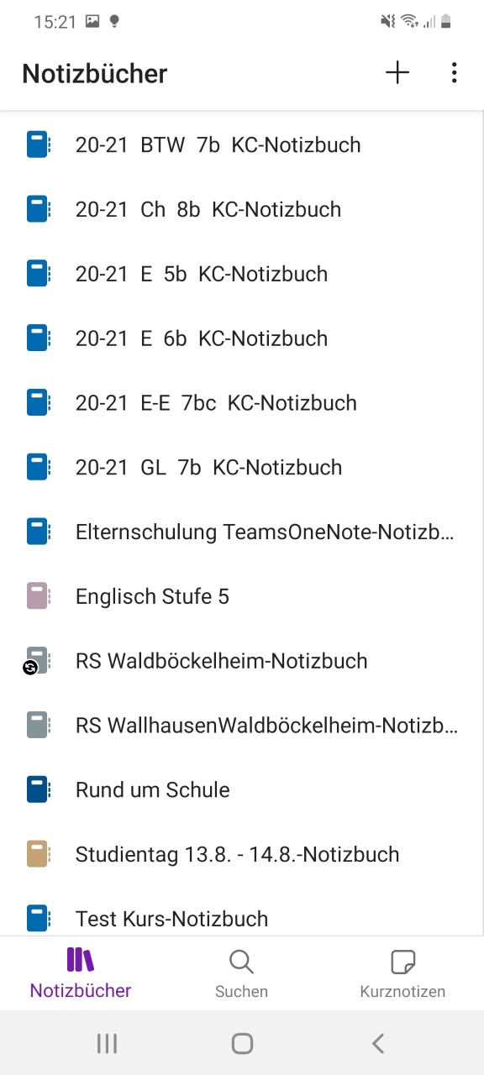
Wählen Sie das gewünschte Kursnotizbuch aus.
Die Kursnotizbücher haben eine feste Benennung:
20-21 | Fach | Klasse | Lehrer

Slide 12
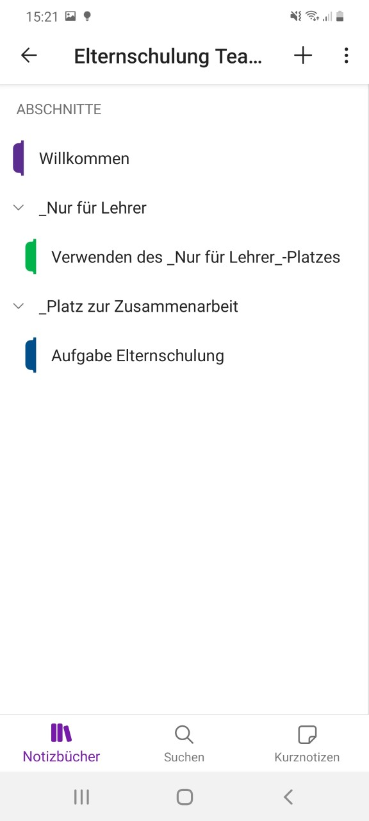
Wählen Sie den Abschnitt aus, in dem zum Beispiel eine Datei hinterlegt ist.
Achtung!!
Der ‚Platz für die Zusammenarbeit‘ kann von allen Teammitgliedern bearbeitet (also auch gelöscht) werden 😉.

Slide 13
Wählen Sie die Seite aus, auf der die Datei zu finden ist.

Slide 14
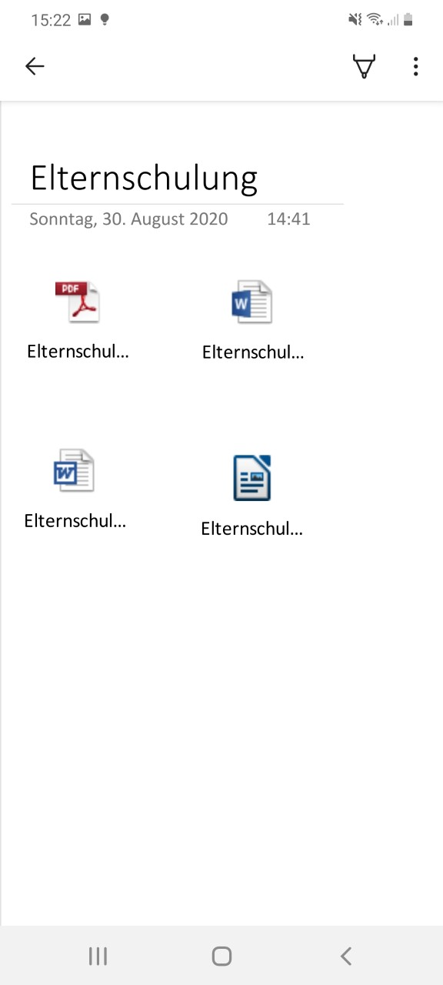
Wählen Sie die gewünschte Datei aus.
Achtung! Eine PDF-Datei kann nur mit dem Adobe Acrobat Reader bearbeitet werden (kostenlose App).
Word-Dateien können auch nur mit der entsprechenden App bearbeitet werden.

Slide 15
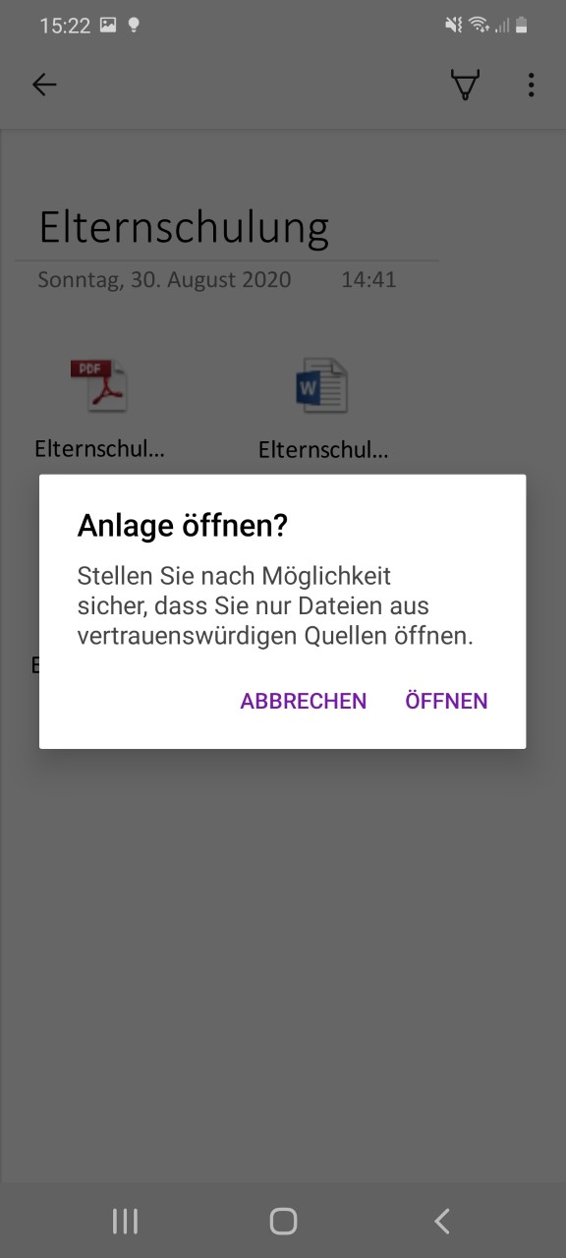
Wählen Sie ‚Öffnen‘ aus.

Slide 16
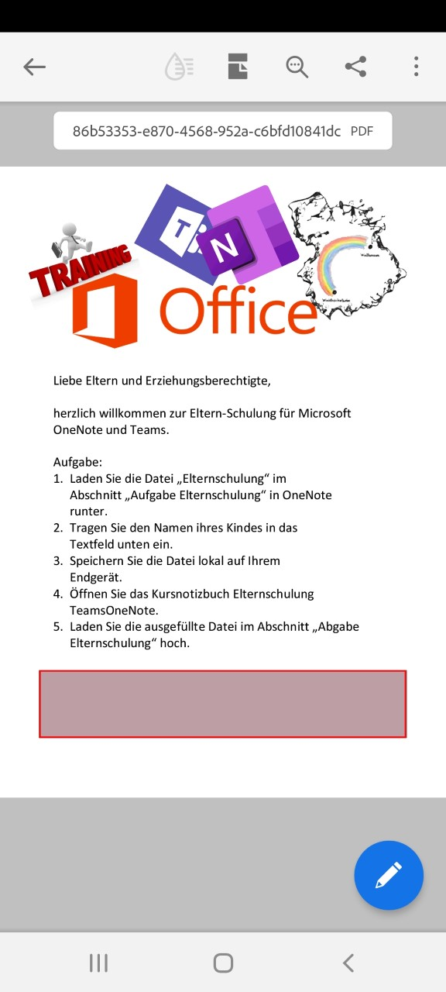
Tippen Sie anschließend auf die drei Punkte oben rechts.

Slide 17
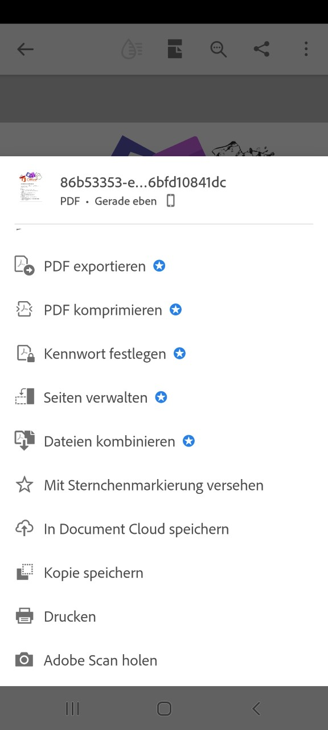
Speichern Sie ein Kopie der Datei auf Ihrem Gerät.
Die Original Datei bleibt dann unverändert.

Slide 18
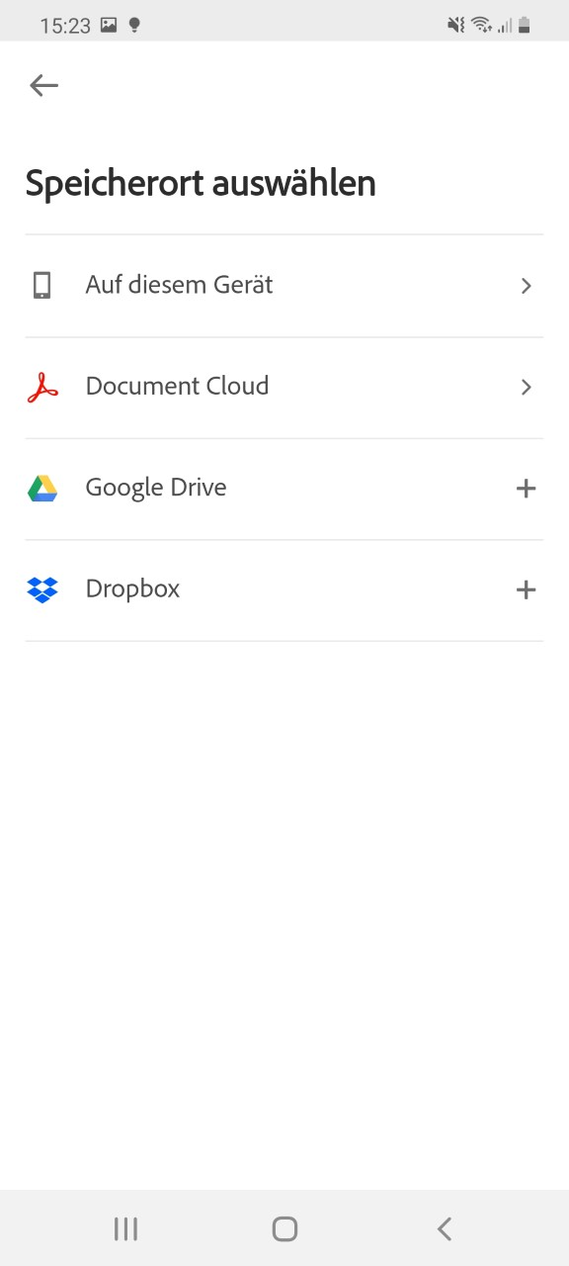
Wählen Sie den Speicherort aus.

Slide 19
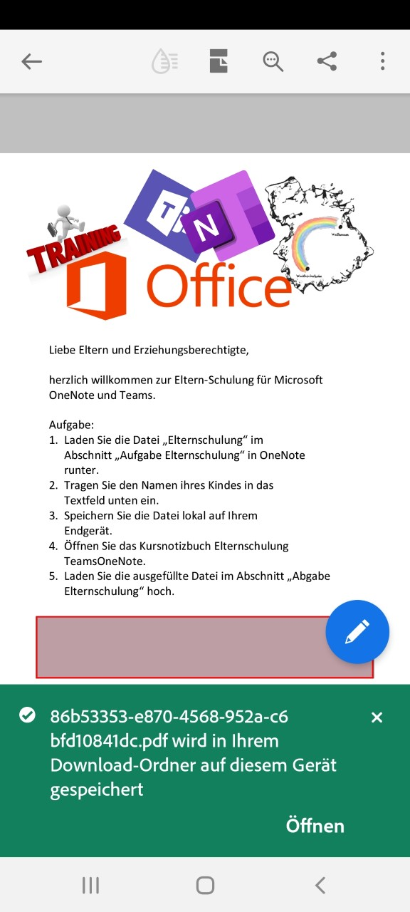
Wählen Sie ‚Öffnen‘ aus.
Verlassen Sie anschließend die Teams App.

Slide 20
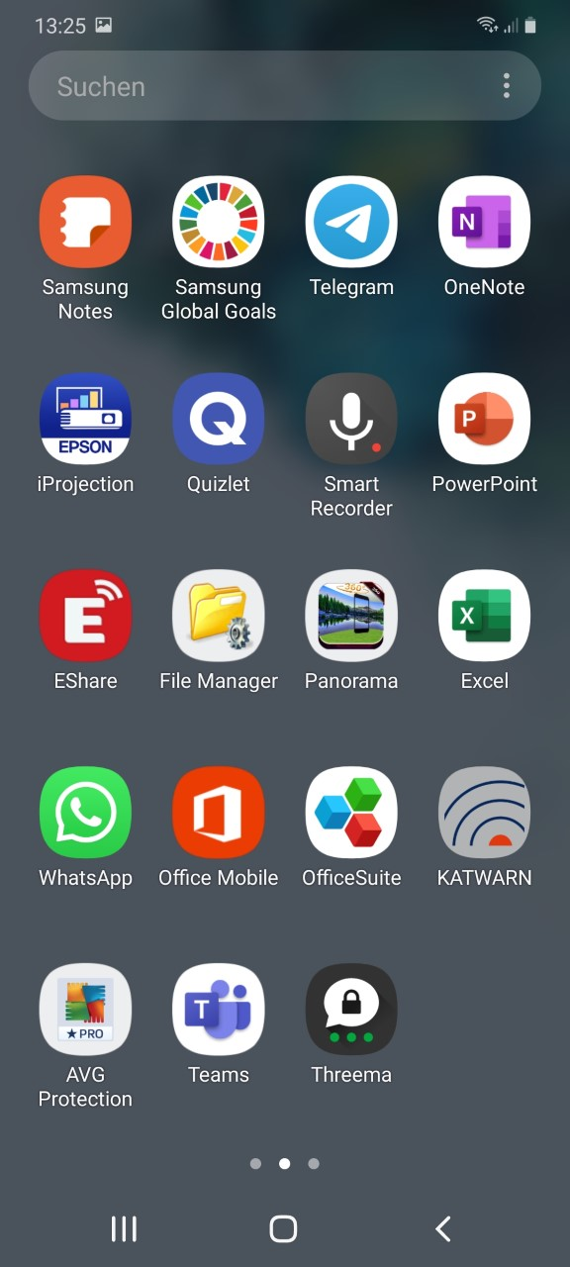
Öffnen Sie den ‚File Manager‘ auf Ihrem Gerät.

Slide 21
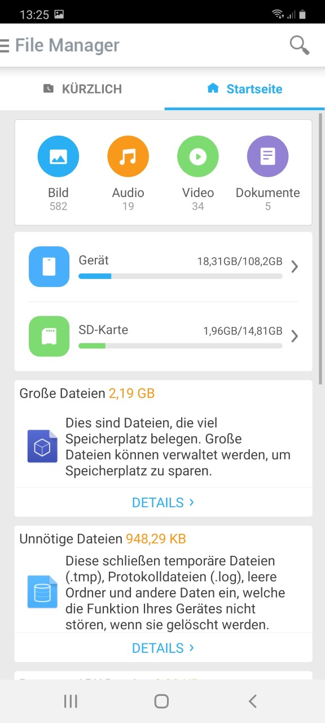
Wählen Sie ‚Dokumente‘ aus.

Slide 22
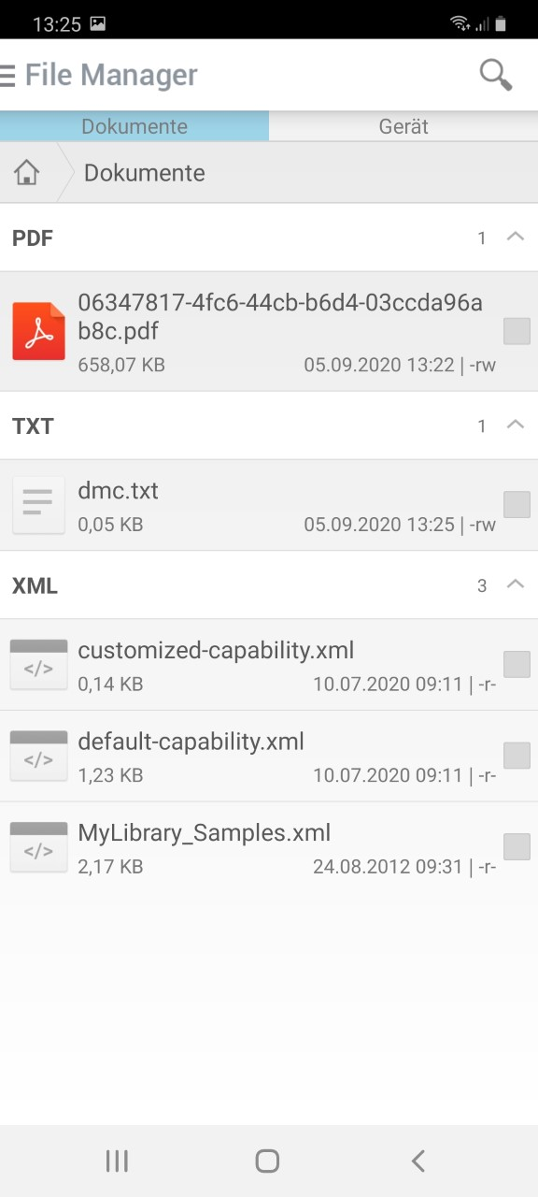
Wählen Sie nun die gespeicherte Datei zum Bearbeiten aus.

Slide 23
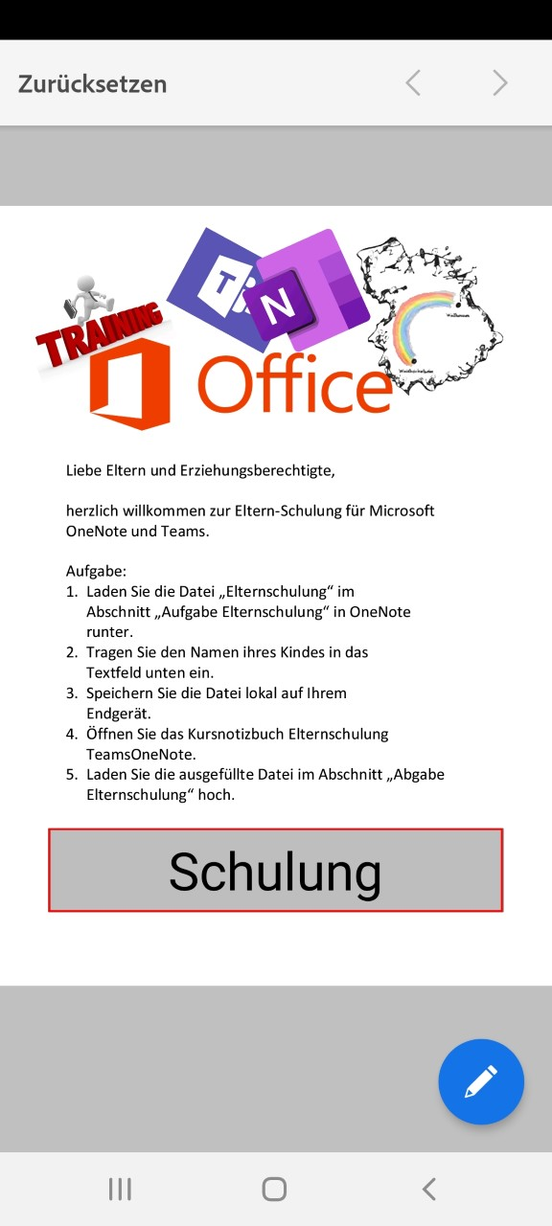
Bearbeiten Sie nun die Datei wie gewünscht.
Tippen Sie dann auf den Stift unten rechts.

Slide 24
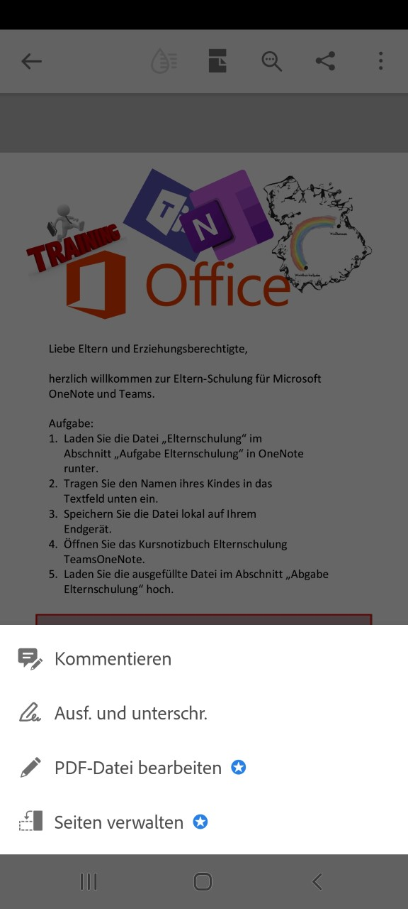
Wählen Sie ‚Ausführen und unterschreiben‘ aus.

Slide 25
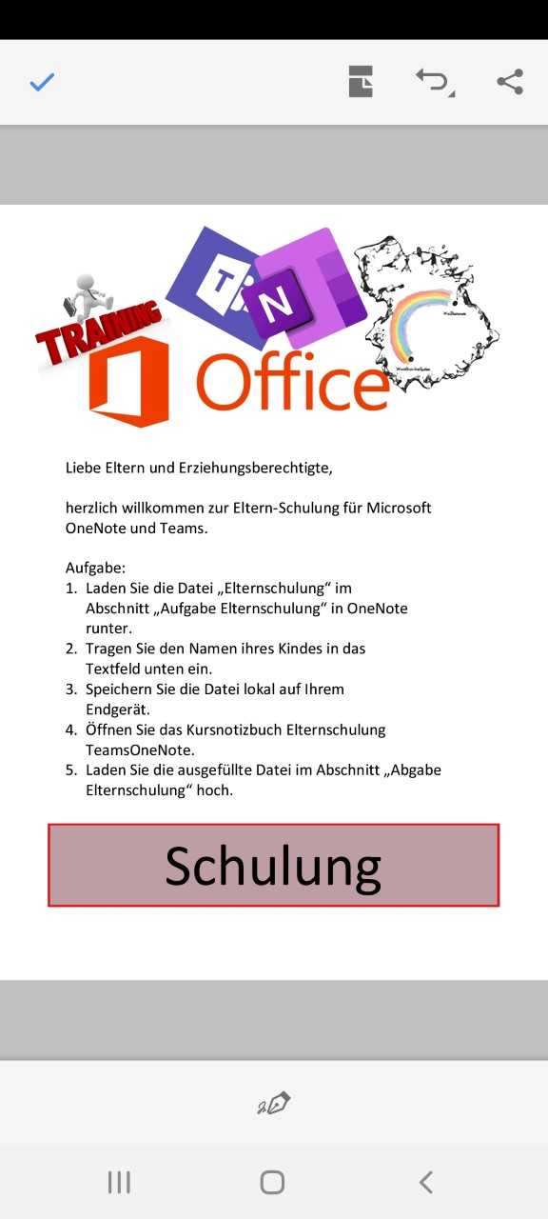
Tippen Sie nun auf das Häkchen oben links.
Ihre Bearbeitung wird dann gespeichert und sie können wieder auf den Startbildschirm wechseln.

Slide 26
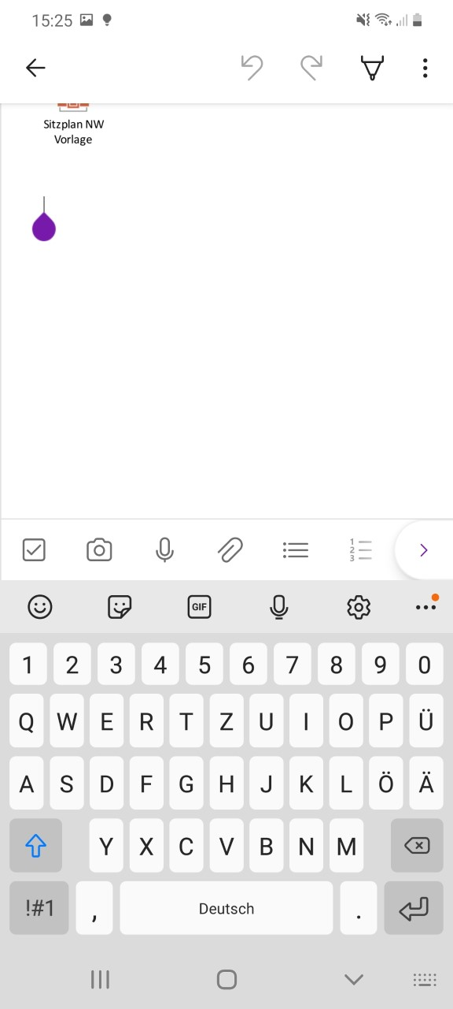
Öffnen Sie nun wieder die Teams App und gehen wie zu Beginn ins Kursnotizbuch.
Dort finden Sie einen Bereich mit Ihrem eigenen Namen (bzw. der Name Ihres Kindes).
Gehen Sie dort auf die gewünschte Seite, um das bearbeitete Dokument einzufügen.
Tippen Sie dazu auf die leere Seite und dann auf das Büroklammer-Symbol.

Slide 27
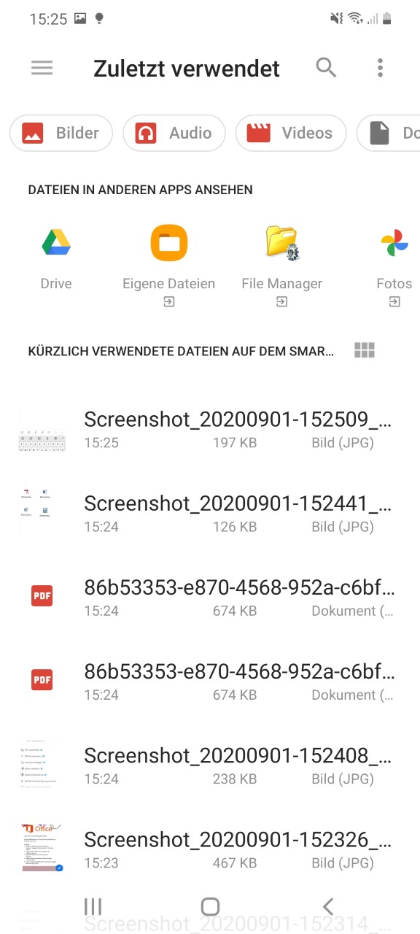
Wählen Sie dann aus Ihren eigenen Dateien die gewünschte aus und tippen sie an.

Slide 28
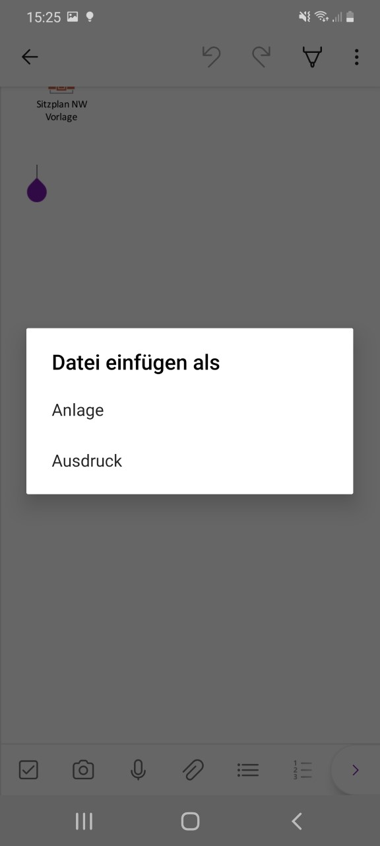
Wählen Sie ‚Anlage‘ aus.

Slide 29
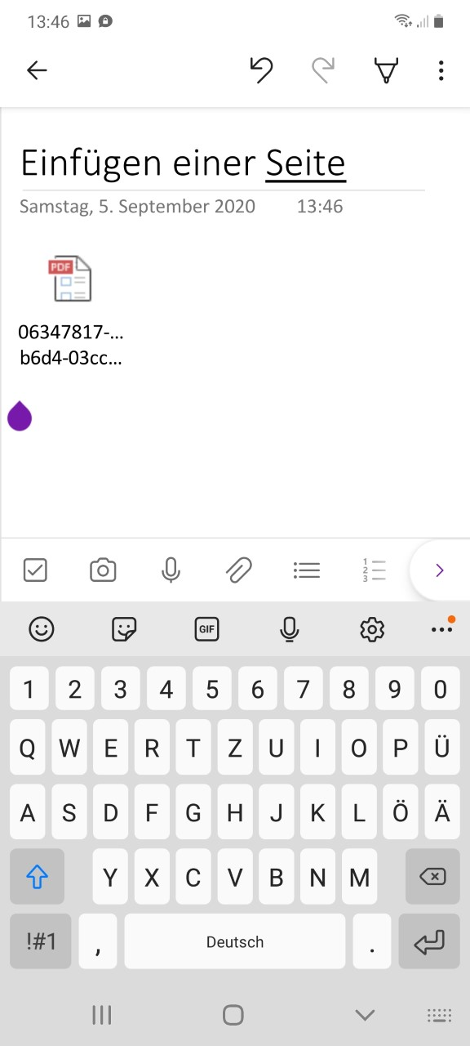
Die Datei erscheint nun auf der Seite und kann geöffnet werden.

Slide 30
Ein zweiter Weg führt direkt über die OneNote App.
Achtung!
Damit ein Kursnotizbuch in der OneNote App angezeigt wird, muss es einmalig über die Teams App geöffnet worden sein.

Slide 31
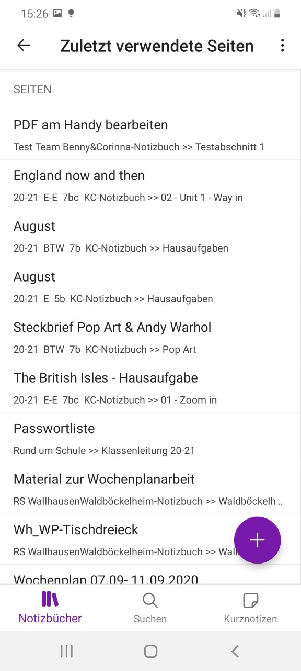
Wählen Sie ‚Notizbücher‘ aus.

Slide 32
Ab hier verfahren Sie genauso, wie über die Teams App.

Slide 33
Noch viel einfacher fügen Sie ein Foto auf eine Notizbuchseite ein.
Tippen Sie auf der gewünschten Notizbuchseite einfach zunächst auf die leere Seite, dann auf der Bildschirmtastatur auf das Kamerasymbol.
Sie können dann direkt ein Foto aufnehmen oder aus Ihrer Galerie auswählen.
Das Foto erscheint direkt als Bild auf der Seite.

Slide 34
Vielen Dank für Ihre Aufmerksamkeit!

